Slide 1

《如何检查处理器的错误》 喻啸寒 S1810W0802

Slide 2

为什么要谈这件事？

Slide 3

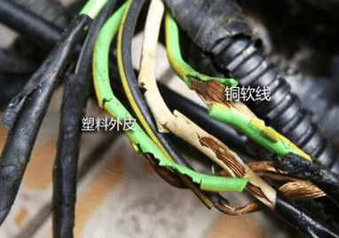
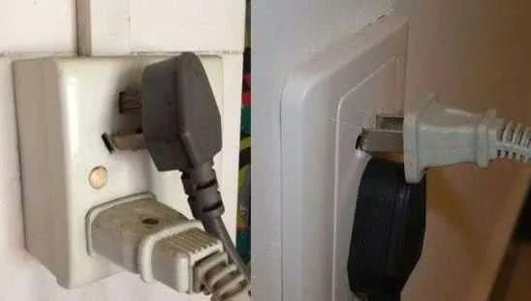
处理器有哪些错误？
瞬态故障
时变故障
设计故障

Slide 4


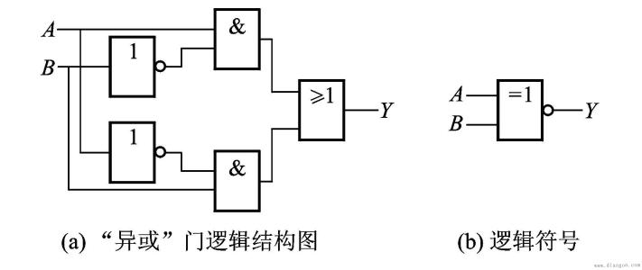
如何解决？
时间冗余
空间冗余
信息冗余

Slide 5

一个检查方案可能涉及多种方法

Slide 6
1. 奇偶性校验
奇数个1置0,偶数个1置1
（0）11100110
（0）11000110

Slide 7
2. N-模块冗余
工作单元
0
复制单元
1

Slide 8
3. 检查点

Slide 9
1. MultiMaster检查器
原理：N-模块冗余
困难：工作单元不同步

Slide 10
解决方案
工作单元
锁
复制单元
锁步前进

Slide 11
再遇困难
效率太低

Slide 12
解决方案
放宽同步要求
NSAA方案

Slide 13
2. DIVA家庭
原理：类似N-模块冗余
主核
附属核
挑战：二者性能接近，同步
困难：二者共享寄存器,影响效率

Slide 14
解决方案
附属核
寄存器

Slide 15
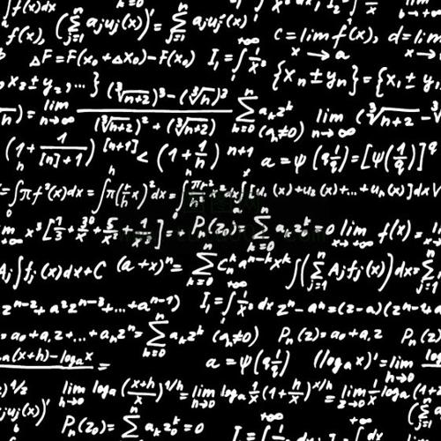
3. 基于软件的故障推测

Slide 16
展望与未来
更少的时间花费：
时间冗余
更少的硬件开销：
空间冗余

